Slide 1
worldbibleplans.com/languages/kannada/index.html
ಹಂತ ಹಂತದ ಸೂಚನೆಗಳು

Slide 2
ಒಬ್ಬ ಕ್ರೈಸ್ತನಾಗಿ, ನೀವು ಎಂದಾದರೂ ಇಡೀ ಬೈಬಲನ್ನು ಓದಿದ್ದೀರೋ?
ಯಾಕಿಲ್ಲ?
ಇಲ್ಲ
ಒಬ್ಬ ಕ್ರಿಶ್ಚಿಯನ್ ಆಗಿ ಇಡೀ ಬೈಬಲ್ ಅನ್ನು ಓದುವುದು ಮುಖ್ಯ ಎಂದು ನೀವು ಭಾವಿಸುತ್ತೀರಾ
ಇಲ್ಲ
ಹೌದು
ಇದು ನಿಮ್ಮ ಜೀವನಕ್ಕೆ ಪ್ರಯೋಜನಕಾರಿಯಾಗಿದೆಯೇ?
ಹೌದು
ನೀವು ಓದುವ ಯೋಜನೆಯನ್ನು ಬಳಸಿದ್ದೀರಾ?
ಹೌದು
ಇಲ್ಲ
ಹೌದು
ಇಲ್ಲ
ಇದು ತುಂಬಾ ನೀರಸವಾಗಿದೆಯೇ?
ಇಡೀ ಬೈಬಲ್ ಅನ್ನು ಓದುವುದರಿಂದ ನಿಮ್ಮನ್ನು ತಡೆಯುವುದು ಯಾವುದು?
ಇದು ತುಂಬಾ ಭಯಾನಕವಾಗಿದೆಯೇ? ಇದು ಓದಲು ದೊಡ್ಡ ಕಷ್ಟಕರವಾದ ಪುಸ್ತಕವೇ?
ಯಾಕಿಲ್ಲ? ಸರಳ ಓದುವ ಯೋಜನೆಯು ಪ್ರಯೋಜನವನ್ನು ಸೇರಿಸಲು ಸಹಾಯ ಮಾಡುತ್ತದೆಯೇ?
ಓದುವ ಯೋಜನೆಯು ಕಾರ್ಯವನ್ನು ಹೆಚ್ಚು ನಿರ್ವಹಿಸುವಂತೆ ಮಾಡಿದೆಯೇ?
ಕಸ್ಟಮ್ ರಚಿಸಿದ ಓದುವ ಯೋಜನೆಯು ಕಾರ್ಯವನ್ನು ಹೆಚ್ಚು ನಿರ್ವಹಿಸಬಹುದೇ?
ಇಲ್ಲ
ಹೌದು
ಇದು ಹೆಚ್ಚು ಸಮಯ ತೆಗೆದುಕೊಳ್ಳುತ್ತದೆಯೇ?
ಧರ್ಮಗ್ರಂಥಗಳನ್ನು ಒಳಗೊಂಡಂತೆ ಯೋಜನೆಗಳು ತುಂಬಾ ದುಬಾರಿಯಾಗಿವೆಯೇ?
ಹೌದು
ಹೌದು
ಹೌದು
ಹೌದು
ಇಲ್ಲ
ಹೌದು
WBP ಕೆಲವು ವೈವಿಧ್ಯತೆಯನ್ನು ಸೇರಿಸಲು ಕಾಲಾನುಕ್ರಮ, M'Cheyne, ಇತ್ಯಾದಿಗಳಂತಹ ಅನೇಕ ಥೀಮ್ ಗಳೊಂದಿಗೆ ಉಚಿತ ಯೋಜನೆಗಳನ್ನು ಒದಗಿಸುತ್ತದೆ
WBP ಉಚಿತ ಬೈಬಲ್ ಓದುವ ಯೋಜನೆಗಳನ್ನು ಹೊಂದಿದೆ, ಅದು ದಿನಕ್ಕೆ5ನಿಮಿಷಗಳಿಂದ 60 ನಿಮಿಷಗಳವರೆಗೆ ಅಥವಾ ವಾರಕ್ಕೆ ಯಾವುದೇ ದಿನಗಳವರೆಗೆ ಯಾವುದೇ ಸಮಯದ ಬದ್ಧತೆಯನ್ನು ಬೆಂಬಲಿಸುತ್ತದೆ.
WBP ಅನುವಾದಗಳನ್ನು ಓದಲು ಸುಲಭವಾಗಿ ಉಚಿತ ಯೋಜನೆಗಳನ್ನು ಒದಗಿಸುತ್ತದೆ. ಸಣ್ಣ, ನಿರ್ವಹಿಸಲು ಸುಲಭವಾದ ಹಂತಗಳಾಗಿ ವಿಭಜಿಸಿದಾಗ ದೊಡ್ಡ ಕಾರ್ಯಗಳನ್ನು ಸಹ ಮಾಡಬಹುದು.
WBP ನಲ್ಲಿ, ಬೈಬಲ್ ಓದುವುದು ನಮ್ಮೆಲ್ಲರ ಜೀವನಕ್ಕೆ ಅದ್ಭುತ ಪ್ರಯೋಜನವನ್ನು ನೀಡುತ್ತದೆ ಎಂದು ನಾವು ನಂಬುತ್ತೇವೆ.
ನೀವು ಯಾವ ಯೋಜನೆಯನ್ನು ಬಳಸಿದ್ದೀರಿ? WBP ಆಯ್ಕೆ ಮಾಡಲು ದೊಡ್ಡ ವೈವಿಧ್ಯತೆಯನ್ನು ಹೊಂದಿದೆ.
WBP ನಲ್ಲಿ ಉಚಿತ ಯೋಜನೆಯನ್ನು ಪ್ರಯತ್ನಿಸಿ
ನೀವು ಬೈಬಲ್ ಅನ್ನು ಓದಲು ಪ್ರಯತ್ನಿಸಿ ವಿಫಲರಾಗಿದ್ದರೆ, https://worldbibleplans.com/languages/kannada/index.html ನಲ್ಲಿ ನಮ್ಮನ್ನು ಭೇಟಿ ಮಾಡಿ ಮತ್ತು ಉಚಿತ ಕಸ್ಟಮ್ ಬೈಬಲ್ ಓದುವ ಯೋಜನೆಯನ್ನು ರಚಿಸಿ. ವಿವಿಧ ಭಾಷೆಗಳು, ಅನುವಾದಗಳು, ಸಮಯ ಬದ್ಧತೆಗಳು, ಥೀಮ್ ಗಳು ಮತ್ತು ಇಬುಕ್ ಸ್ವರೂಪಗಳಿಂದ ಆಯ್ಕೆ ಮಾಡಿ. ಇದು ತುಂಬಾ ಸರಳವಾಗಿದೆ. ಯೋಜನೆಯನ್ನು ರಚಿಸಿ, WBP ಅದನ್ನು ರಚಿಸುತ್ತದೆ, ಮತ್ತು 1 ದಿನಕ್ಕಿಂತ ಕಡಿಮೆ ಅವಧಿಯಲ್ಲಿ ನಿಮ್ಮ ಕಸ್ಟಮ್ ಉಚಿತ ರಚಿಸಿದ ಬೈಬಲ್ ಓದುವ ಯೋಜನೆಯನ್ನು ಸ್ಕ್ರಿಪ್ಚರ್ಸ್ ನೊಂದಿಗೆ ಅಥವಾ ಇಲ್ಲದೆ ಡೌನ್ ಲೋಡ್ ಮಾಡಲು ನೀವು ಲಿಂಕ್ ಅನ್ನು ಪಡೆಯುತ್ತೀರಿ. ಎಲ್ಲವೂ ಉಚಿತವಾಗಿದೆ ಎಂದು ನಾವು ಉಲ್ಲೇಖಿಸಿದ್ದೇವೆಯೇ!

Slide 3
ವಿಶ್ವ ಬೈಬಲ್ ಯೋಜನೆಗಳಿಗೆ ಸ್ವಾಗತ
ನಿಮ್ಮ ಕಸ್ಟಮ್ ಬೈಬಲ್ ಓದುವ ಯೋಜನೆಯನ್ನು ರಚಿಸಲು ಸ್ಲೈಡ್ ಸ್ವರೂಪದಲ್ಲಿ ಹಂತ ಹಂತದ ಸೂಚನೆಗಳನ್ನು ಅನುಸರಿಸಲು ಸರಳವಾಗಿದೆ.

Slide 4
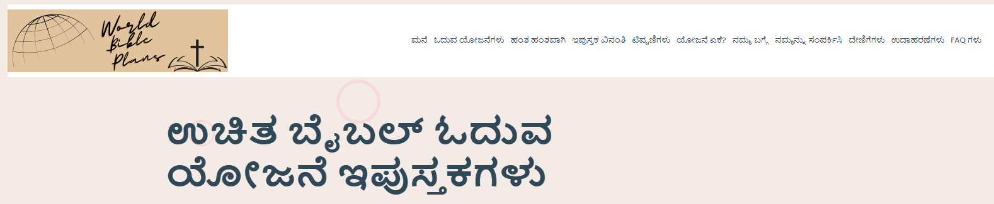
ಇಬುಕ್ ವಿನಂತಿ ಪುಟಕ್ಕೆ ನ್ಯಾವಿಗೇಟ್ ಮಾಡಿ

Slide 5
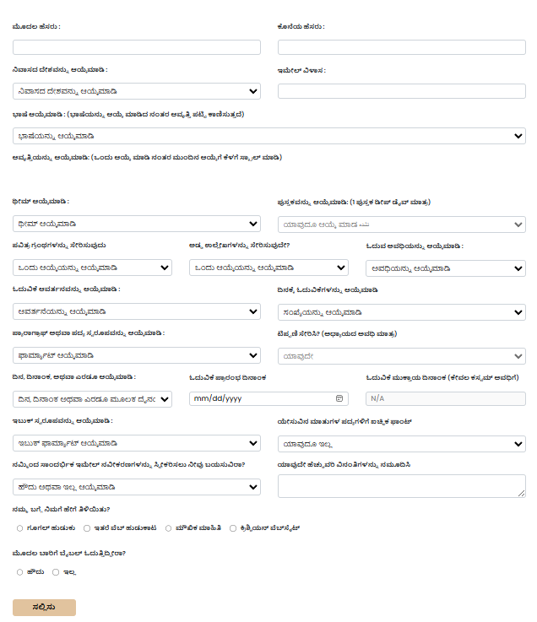
ಇದು ವಿನಂತಿ ನಮೂನೆ - ನಾವು ಅದನ್ನು ಈ ಕೆಳಗಿನ ಸ್ಲೈಡ್ ಗಳಲ್ಲಿ ವಿಭಜಿಸುತ್ತೇವೆ

Slide 6
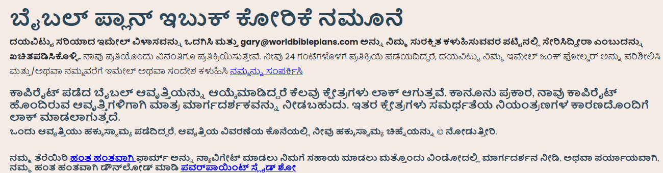
ರೂಪದ ಯಂತ್ರಶಾಸ್ತ್ರ
ನೀವು ಫಾರ್ಮ್ ಅನ್ನು ಎಡದಿಂದ ಬಲಕ್ಕೆ ಮತ್ತು ಮೇಲಿನಿಂದ ಕೆಳಕ್ಕೆ ಭರ್ತಿ ಮಾಡುವುದು ಬಹಳ ಮುಖ್ಯ
  ನೀವು ಫಾರ್ಮ್ ನ ಒಂದು ವಿಭಾಗವನ್ನು ಭರ್ತಿ ಮಾಡಿದರೆ ಮತ್ತು ನಂತರ ನೀವು ಈಗಾಗಲೇ ಆಯ್ಕೆ ಮಾಡಿದ ಕ್ಷೇತ್ರಕ್ಕೆ ಬದಲಾವಣೆ ಮಾಡಿದರೆ, ಎಲ್ಲಾ ಆಯ್ಕೆಗಳು ಡೀಫಾಲ್ಟ್ ಗೆ ಹಿಂತಿರುಗುತ್ತವೆ ಮತ್ತು ನೀವು ಮಾಡಿದ ಆಯ್ಕೆಗಳನ್ನು ನೀವು ಕಳೆದುಕೊಳ್ಳುತ್ತೀರಿ.
    ಉದಾಹರಣೆಗೆ, ನೀವು ಆವೃತ್ತಿಯನ್ನು ಆಯ್ಕೆ ಮಾಡಿ ಉಳಿದ ಫಾರ್ಮ್ ಅನ್ನು ಭರ್ತಿ ಮಾಡಿ ನಂತರ ಹಿಂತಿರುಗಿ ಆವೃತ್ತಿಯನ್ನು ಬದಲಾಯಿಸಿದರೆ, ನೀವು ಮುಂದಿನ ಎಲ್ಲಾ ಕ್ಷೇತ್ರಗಳನ್ನು ಮತ್ತೆ ಭರ್ತಿ ಮಾಡಬೇಕಾಗುತ್ತದೆ

Slide 7
ಫಾರ್ಮ್ ನ ತಾರ್ಕಿಕ ನಿಯಮಗಳು
ನಿಮ್ಮ ಆಯ್ಕೆಗಳನ್ನು ಅವಲಂಬಿಸಿ, ಕೆಲವು ಆಯ್ಕೆಗಳು ಲಭ್ಯವಿಲ್ಲ
  ಕೆಲವೊಮ್ಮೆ ಇಡೀ ಡ್ರಾಪ್ ಡೌನ್
  ಕೆಲವೊಮ್ಮೆ ಡ್ರಾಪ್ ಡೌನ್ ಒಳಗೆ ಆಯ್ಕೆಗಳು ಮಾತ್ರ
    ಉದಾಹರಣೆಗೆ: ಕೃತಿಸ್ವಾಮ್ಯವಿರುವ ಒಂದು ಆವೃತ್ತಿಯನ್ನು ನೀವು ಆರಿಸಿದರೆ, ನಾವು ಶಾಸ್ತ್ರವಚನಗಳನ್ನು ಒದಗಿಸಲು ಸಾಧ್ಯವಿಲ್ಲ, ಕೇವಲ ಒಂದು ಮಾರ್ಗದರ್ಶಿಯನ್ನು ಒದಗಿಸಲು ಸಾಧ್ಯವಿಲ್ಲ.
      ಆಯ್ದ ಪುಸ್ತಕವನ್ನು ಲಾಕ್ ಮಾಡಲಾಗುತ್ತದೆ
      ಸೇರಿಸಿ ಶಾಸ್ತ್ರಗಳನ್ನು ಲಾಕ್ ಮಾಡಲಾಗುತ್ತದೆ
        ಇಲ್ಲ. ಮಾರ್ಗದರ್ಶಿ ಮಾತ್ರ ಡೀಫಾಲ್ಟ್ ಆಗುತ್ತದೆ
      ಕ್ರಾಸ್ ರೆಫರೆನ್ಸ್ ಗಳನ್ನು ಸೇರಿಸಿ ಲಾಕ್ ಮಾಡಲಾಗುತ್ತದೆ
      ಆಯ್ಕೆ ಪ್ಯಾರಾಗ್ರಾಫ್/ಪದ್ಯವನ್ನು ಲಾಕ್ ಮಾಡಲಾಗುತ್ತದೆ
      ಆಯ್ಕೆ ಮಾಡಿದ ಇಬುಕ್ ಫಾರ್ಮ್ಯಾಟ್ ಲಾಕ್ ಆಗುತ್ತದೆ
        ಪಿಡಿಎಫ್ ಚಾರ್ಟ್ ಡೀಫಾಲ್ಟ್ ಆಗುತ್ತದೆ
      ಯೇಸು ಮಾತನಾಡುವ ಪದ್ಯಗಳಿಗೆ ಐಚ್ಛಿಕ ಫಾಂಟ್ ಲಾಕ್ ಆಗಿರುತ್ತದೆ

Slide 8
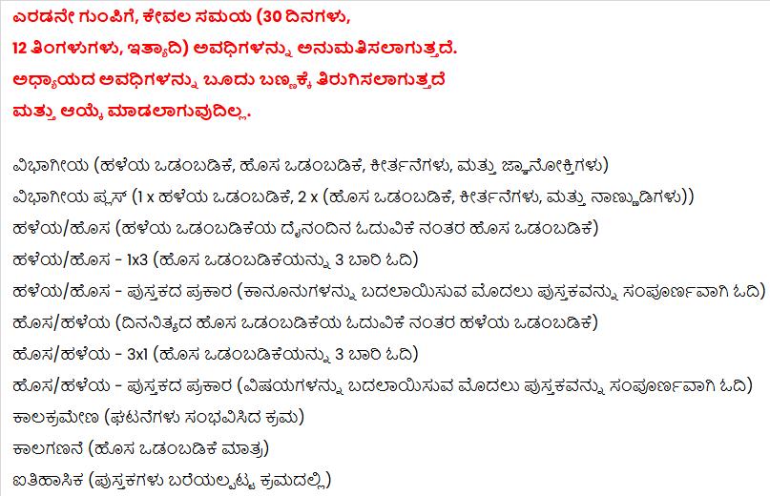
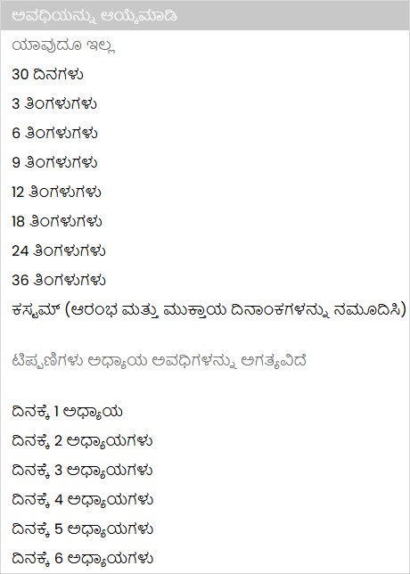
ಫಾರ್ಮ್ ನ ತಾರ್ಕಿಕ ನಿಯಮಗಳು ಮುಂದುವರೆದವು
ಮತ್ತೊಂದು ಉದಾಹರಣೆ: ನೀವು ಎರಡನೇ ಗುಂಪಿನಿಂದ ಥೀಮ್ ಅನ್ನು ಆಯ್ಕೆ ಮಾಡಿದರೆ...
ಅವಧಿಯ ಡ್ರಾಪ್ ಡೌನ್ ನಲ್ಲಿನ ಅಧ್ಯಾಯದ ಅವಧಿಗಳು ಬೂದು ಬಣ್ಣದಲ್ಲಿರುತ್ತವೆ ಮತ್ತು ಆಯ್ಕೆ ಮಾಡಲಾಗುವುದಿಲ್ಲ.
ಕಾಮೆಂಟರಿ ಲಾಕ್ ಆಗುತ್ತದೆ

Slide 9
ಫಾರ್ಮ್ ನ ತಾರ್ಕಿಕ ನಿಯಮಗಳು ಮುಂದುವರೆದವು
ಕೆಲವೊಮ್ಮೆ, ಬಹು ಆಯ್ಕೆಗಳು ಮತ್ತೊಂದು ಆಯ್ಕೆಯನ್ನು ಲಾಕ್ ಮಾಡಲಾಗಿದೆಯೇ ಎಂದು ನಿರ್ಧರಿಸುತ್ತವೆ
  ಕಾಮೆಂಟರಿಯನ್ನು ಆಯ್ಕೆ ಮಾಡಲು:
    ಆವೃತ್ತಿಯನ್ನು ಕೃತಿಸ್ವಾಮ್ಯಗೊಳಿಸಲು ಸಾಧ್ಯವಿಲ್ಲ
    ಥೀಮ್ ಥೀಮ್ ಗಳ ಮೊದಲ ಗುಂಪಿನಲ್ಲಿರಬೇಕು
    ಅವಧಿಯು ಒಂದು ಅಧ್ಯಾಯದ ಅವಧಿಯಾಗಿರಬೇಕು
  ಪ್ಯಾರಾಗ್ರಾಫ್ ಅಥವಾ ಪದ್ಯ ಸ್ವರೂಪವನ್ನು ಆಯ್ಕೆ ಮಾಡಲು:
    ಆವೃತ್ತಿಯನ್ನು ಕೃತಿಸ್ವಾಮ್ಯಗೊಳಿಸಲು ಸಾಧ್ಯವಿಲ್ಲ
    ಶಾಸ್ತ್ರವಚನಗಳನ್ನು ಸೇರಿಸಿ ಹೌದು ಆಗಿರಬೇಕು
    ಅಡ್ಡ ಉಲ್ಲೇಖಗಳನ್ನು ಸೇರಿಸಿ ಬೈಪಾಸ್ ಮಾಡಬೇಕು ಅಥವಾ ಯಾವುದೇ ಅಡ್ಡ ಉಲ್ಲೇಖಗಳನ್ನು ಆಯ್ಕೆ ಮಾಡಬಾರದು

Slide 10
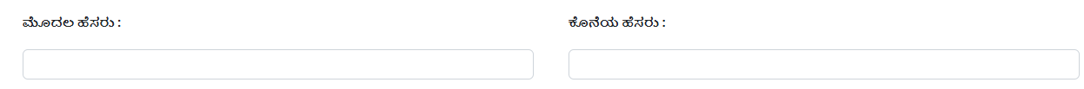
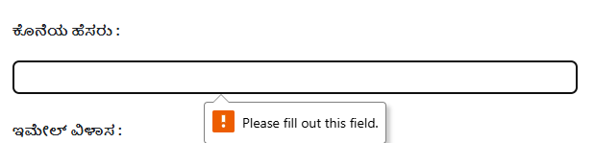
ನೀವು ಯಾರೆಂದು ನಮಗೆ ತಿಳಿಸಿ
ಈ ಕ್ಷೇತ್ರಗಳು ಕಡ್ಡಾಯವಾಗಿವೆ
  ಭರ್ತಿ ಮಾಡದ / ಆಯ್ಕೆ ಮಾಡದ ಯಾವುದೇ ಕಡ್ಡಾಯ ಕ್ಷೇತ್ರವು ನೀವು ಸಲ್ಲಿಸಿದಾಗ ದೋಷಕ್ಕೆ ಕಾರಣವಾಗುತ್ತದೆ ಮತ್ತು ನೀವು ಕ್ಷೇತ್ರವನ್ನು ಭರ್ತಿ ಮಾಡಬೇಕಾಗುತ್ತದೆ

Slide 11
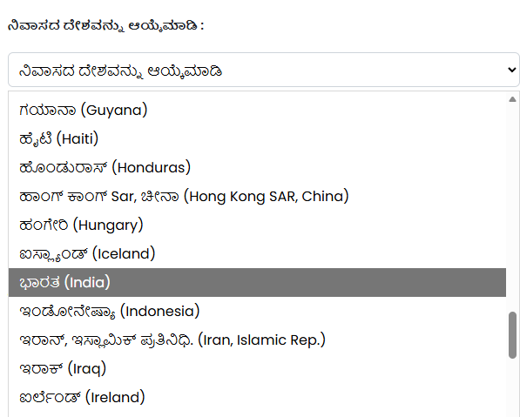
ಡ್ರಾಪ್ ಡೌನ್ ಪಟ್ಟಿಯಿಂದ ನಿಮ್ಮ ವಾಸದ ದೇಶವನ್ನು ಆಯ್ಕೆ ಮಾಡಿ
ನಿವಾಸಿ ದೇಶದ ಪಟ್ಟಿಯನ್ನು ನೋಡಲು ಡ್ರಾಪ್ ಡೌನ್ ಮೇಲೆ ಕ್ಲಿಕ್ ಮಾಡಿ
  ನಿಮ್ಮ ಆಯ್ಕೆಯ ನಿವಾಸದ ದೇಶಕ್ಕೆ ಸ್ಕ್ರಾಲ್ ಮಾಡಿ ಅಥವಾ
  ನಿಮ್ಮ ನಿವಾಸದ ಆಯ್ಕೆಯ ದೇಶಕ್ಕೆ ಹೆಚ್ಚು ಬೇಗನೆ ಹೋಗಲು ಟೈಪ್ ಮಾಡಲು ಪ್ರಾರಂಭಿಸಿ
  ನಿಮ್ಮ ಆಯ್ಕೆಯ ನಿವಾಸದ ದೇಶದ ಮೇಲೆ ಕ್ಲಿಕ್ ಮಾಡಿ
    ಈ ಉದಾಹರಣೆಯಲ್ಲಿ ಭಾರತ

Slide 12
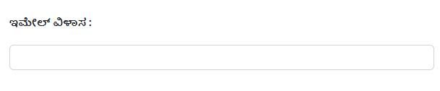
ನಿಮ್ಮ ಇಮೇಲ್ ವಿಳಾಸವನ್ನು ನಮೂದಿಸಿ
ನಿಮ್ಮ ಕಸ್ಟಮ್ ರಚಿಸಿದ ಬೈಬಲ್ ಓದುವ ಯೋಜನೆಯನ್ನು ಡೌನ್ ಲೋಡ್ ಮಾಡಲು ನಿಮಗೆ ಓದುವ ಯೋಜನೆ ಅಥವಾ ಲಿಂಕ್ ಅನ್ನು ಕಳುಹಿಸಲು ನಿಮ್ಮ ಇಮೇಲ್ ವಿಳಾಸ ನಮಗೆ ಬೇಕು. ನಿಮ್ಮ ವಿನಂತಿಯನ್ನು ನೀವು ಸಲ್ಲಿಸಿದಾಗ ಬೇಡ ಎಂದು ನೀವು ನಮ್ಮನ್ನು ಕೇಳದ ಹೊರತು, ನವೀಕರಣಗಳು, ಹೊಸ ಅನುವಾದಗಳು ಮತ್ತು ಹೊಸ ಯೋಜನೆಗಳೊಂದಿಗೆ WBP ಸಾಂದರ್ಭಿಕ ಇಮೇಲ್ ಗಳನ್ನು ಕಳುಹಿಸುತ್ತದೆ
ಯಾವುದೇ ಕಾರಣಕ್ಕೂ ನಿಮ್ಮ ಇಮೇಲ್ ವಿಳಾಸವನ್ನು ನಾವು ಯಾರೊಂದಿಗೂ ಹಂಚಿಕೊಳ್ಳುವುದಿಲ್ಲ

Slide 13
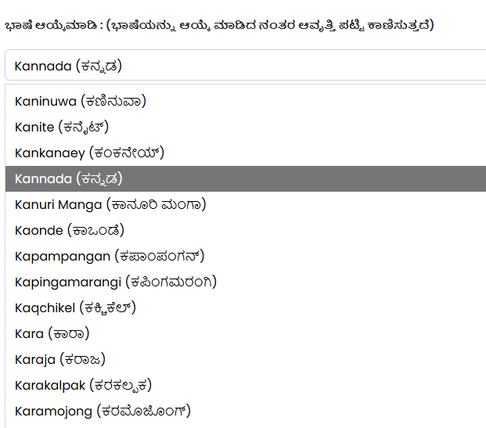
ನಿಮ್ಮ ಭಾಷೆ ಆಯ್ಕೆಮಾಡಿ
ಭಾಷಾ ಪಟ್ಟಿಯನ್ನು ನೋಡಲು ಡ್ರಾಪ್ ಡೌನ್ ಮೇಲೆ ಕ್ಲಿಕ್ ಮಾಡಿ
  ನಿಮ್ಮ ಭಾಷೆಯ ಆಯ್ಕೆಗೆ ಸ್ಕ್ರಾಲ್ ಮಾಡಿ ಅಥವಾ
  ನಿಮ್ಮ ಭಾಷೆಯ ಆಯ್ಕೆಗೆ ಹೆಚ್ಚು ಬೇಗನೆ ಹೋಗಲು ಟೈಪ್ ಮಾಡಲು ಪ್ರಾರಂಭಿಸಿ
  ನಿಮ್ಮ ಭಾಷೆಯ ಆಯ್ಕೆಯ ಮೇಲೆ ಕ್ಲಿಕ್ ಮಾಡಿ
    ಈ ಉದಾಹರಣೆಯಲ್ಲಿ ಕನ್ನಡ
ನೀವು ಆಯ್ಕೆ ಮಾಡುವ ಭಾಷೆಯು ನೀವು ಆಯ್ಕೆ ಮಾಡಬಹುದಾದ ಬೈಬಲ್ ಆವೃತ್ತಿಗಳ ಪಟ್ಟಿಯನ್ನು ನಿರ್ಧರಿಸುತ್ತದೆ

Slide 14
ನಿಮ್ಮ ಭಾಷಾ ಆಯ್ಕೆಗೆ ಸಂಬಂಧಿಸಿದ ಆವೃತ್ತಿ ಪಟ್ಟಿಯು ಸ್ವಯಂಚಾಲಿತವಾಗಿ ಜನಪ್ರಿಯವಾಗುತ್ತದೆ
ಆವೃತ್ತಿ ಪಟ್ಟಿಯು ನೀವು ಆಯ್ಕೆ ಮಾಡಿದ ಭಾಷೆಯೊಳಗೆ ವರ್ಣಮಾಲೆಯ ಪ್ರಕಾರವಾಗಿದೆ. ನಿರ್ದಿಷ್ಟ ಅನುವಾದದ ವಿವರಣೆಯು ಅನುವಾದವನ್ನು ನಿಮಗೆ ತಿಳಿಸುತ್ತದೆ:
  ಸಂಪೂರ್ಣ ಬೈಬಲ್ - 66 ಪುಸ್ತಕಗಳು (ಹಳೆಯ ಮತ್ತು ಹೊಸ ಒಡಂಬಡಿಕೆಗಳು)
  x ಅಪೋಕ್ರಿಫಲ್ ಪುಸ್ತಕಗಳೊಂದಿಗೆ ಪೂರ್ಣ ಬೈಬಲ್ (ಕೆಲವು ಅಪೋಕ್ರಿಫಲ್ ಪುಸ್ತಕಗಳೊಂದಿಗೆ ಹಳೆಯ ಮತ್ತು ಹೊಸ ಒಡಂಬಡಿಕೆಗಳು). x ಪುಸ್ತಕಗಳ ಸಂಖ್ಯೆಯನ್ನು ಪ್ರತಿನಿಧಿಸುತ್ತದೆ.
  ಹೊಸ ಒಡಂಬಡಿಕೆ ಮಾತ್ರ - ಹೊಸ ಒಡಂಬಡಿಕೆಯ 27 ಪುಸ್ತಕಗಳು
  ಇತರ ಪುಸ್ತಕಗಳೊಂದಿಗೆ ಹೊಸ ಒಡಂಬಡಿಕೆ - ಹೊಸ ಒಡಂಬಡಿಕೆಯ 27 ಪುಸ್ತಕಗಳು ಮತ್ತು ಕೆಲವು ಸಂಖ್ಯೆಯ ಹಳೆಯ ಒಡಂಬಡಿಕೆಯ ಪುಸ್ತಕಗಳು
  ಹಳೆಯ ಒಡಂಬಡಿಕೆ ಮಾತ್ರ - ಹಳೆಯ ಒಡಂಬಡಿಕೆಯ 39 ಪುಸ್ತಕಗಳು
  ಕಾಣೆಯಾದ x ಪುಸ್ತಕ (ಗಳು) - ಕೆಲವು ಅನುವಾದಗಳು ಕಾಣೆಯಾದ ಪುಸ್ತಕಗಳಾಗಿವೆ. x ಕಾಣೆಯಾದ ಪುಸ್ತಕಗಳ ಸಂಖ್ಯೆಯನ್ನು ಪ್ರತಿನಿಧಿಸುತ್ತದೆ
  x ಪುಸ್ತಕಗಳು - ಕೆಲವು ಅನುವಾದಗಳು ಸೀಮಿತ ಸಂಖ್ಯೆಯ ಪುಸ್ತಕಗಳನ್ನು ಹೊಂದಿವೆ. x ಅನುವಾದದಲ್ಲಿನ ಪುಸ್ತಕಗಳ ಸಂಖ್ಯೆಯನ್ನು ಪ್ರತಿನಿಧಿಸುತ್ತದೆ

Slide 15
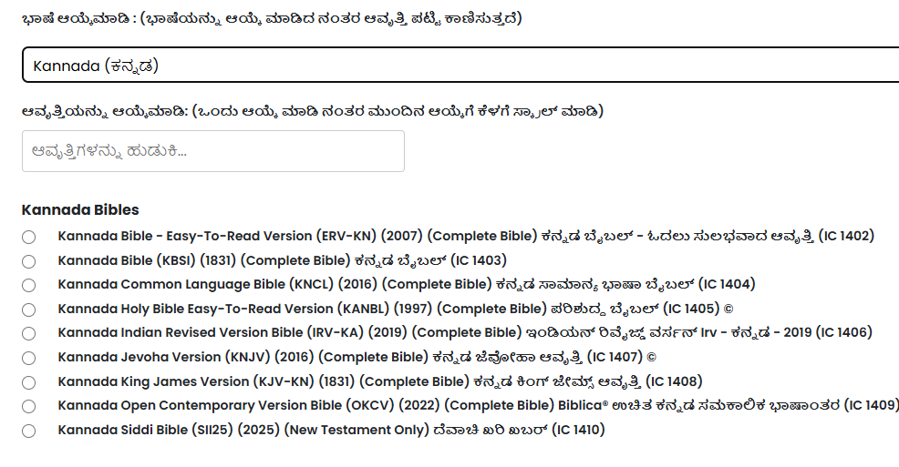
ನೀವು ಏನನ್ನು ನೋಡಬಹುದು ಎಂಬುದಕ್ಕೆ ಇದು ಒಂದು ಉದಾಹರಣೆಯಾಗಿದೆ
ಆಯ್ಕೆಗಳನ್ನು ಸಂಕುಚಿತಗೊಳಿಸಲು ಪಟ್ಟಿಯೊಳಗೆ ಹುಡುಕಿ
(IC xx) ಎಂಬುದು ನಿಮ್ಮ ವಿನಂತಿಯನ್ನು ಪ್ರಕ್ರಿಯೆಗೊಳಿಸಲು ನಾವು ಬಳಸುವ ಆಂತರಿಕ ಕೋಡ್ ಆಗಿದೆ

Slide 16
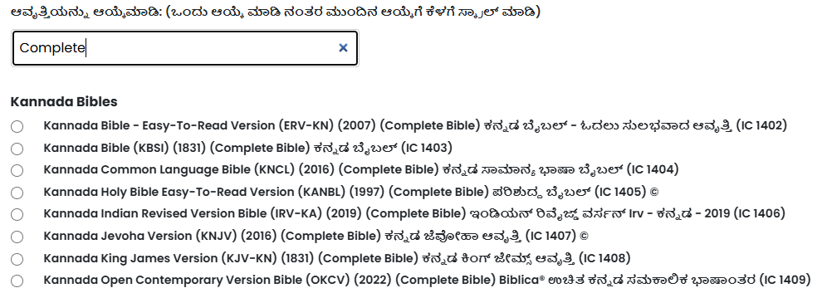
ಪಟ್ಟಿಯೊಳಗೆ ಹುಡುಕಿ
ಆಯ್ಕೆಗಳನ್ನು ಸಂಕುಚಿತಗೊಳಿಸಲು ಪಟ್ಟಿಯೊಳಗೆ ಹುಡುಕಿ
ಈ ಉದಾಹರಣೆಯಲ್ಲಿ, ನಾನು ಪಟ್ಟಿಯೊಳಗೆ ಹುಡುಕಿದೆ “Complete”

Slide 17

ಕೃತಿಸ್ವಾಮ್ಯ ಆವೃತ್ತಿಗಳು
ನೀವು ಹಕ್ಕುಸ್ವಾಮ್ಯದ ಬೈಬಲ್ ಆವೃತ್ತಿಯನ್ನು ಆರಿಸಿದರೆ ಫಾರ್ಮ್ ನಲ್ಲಿರುವ ಕೆಲವು ಕ್ಷೇತ್ರಗಳನ್ನು ಲಾಕ್ ಮಾಡಲಾಗುತ್ತದೆ. ಕಾನೂನಿನ ಪ್ರಕಾರ, ನಾವು ಹಕ್ಕುಸ್ವಾಮ್ಯ ಆವೃತ್ತಿಗಳಿಗೆ ಮಾರ್ಗದರ್ಶಿಯನ್ನು ಮಾತ್ರ ಒದಗಿಸಬಹುದು. ಆವೃತ್ತಿ ವಿವರಣೆಯ ಕೊನೆಯಲ್ಲಿ ನೀವು ಹಕ್ಕುಸ್ವಾಮ್ಯ ಚಿಹ್ನೆಯನ್ನು © ನೋಡುತ್ತೀರಿ.
ಕಾನೂನಿನ ಪ್ರಕಾರ, ಪ್ರಸ್ತುತ ಹಕ್ಕುಸ್ವಾಮ್ಯದ ಅಡಿಯಲ್ಲಿ ಬೈಬಲ್ ಆವೃತ್ತಿಗಳಿಗೆ ಶಾಸ್ತ್ರೀಯ ಪಠ್ಯವನ್ನು ಒದಗಿಸಲು ನಮಗೆ ಅನುಮತಿ ಇಲ್ಲ. ಪ್ರಸ್ತುತ ಹಕ್ಕುಸ್ವಾಮ್ಯದ ಅಡಿಯಲ್ಲಿ ಇರುವ ಯಾವುದೇ ಆವೃತ್ತಿಯು ಕೊನೆಯಲ್ಲಿ ಚಿಹ್ನೆಯನ್ನು © ಹೊಂದಿರುತ್ತದೆ. ಈ ಆವೃತ್ತಿಗಳಿಗೆ, ನಾವು ಮಾರ್ಗದರ್ಶಿಯನ್ನು ಮಾತ್ರ ಒದಗಿಸಬಹುದು.

Slide 18
ನಿಮ್ಮ ಆಯ್ಕೆಯ ಆರಂಭದಲ್ಲಿ ರೇಡಿಯಲ್ ಬಟನ್ ಕ್ಲಿಕ್ ಮಾಡಿ
ಈ ಉದಾಹರಣೆಯಲ್ಲಿ, ನಾನು ಆರಿಸಿಕೊಂಡಿದ್ದೇನೆ Kannada Common Language Bible (KNCL) (2016) (Complete Bible) ಕನ್ನಡ ಸಾಮಾನ್ಯ ಭಾಷಾ ಬೈಬಲ್ (IC 1404)
  ಗಮನಿಸಿ: ನೀವು ಪ್ರತಿ ವಿನಂತಿಗೆ ಒಂದು ಆಯ್ಕೆಯನ್ನು ಮಾತ್ರ ಮಾಡಬಹುದು. ನೀವು ಅನೇಕ ಆವೃತ್ತಿಗಳನ್ನು ಬಯಸಿದರೆ, ನೀವು ಅನೇಕ ವಿನಂತಿಗಳನ್ನು ಸಲ್ಲಿಸಬೇಕು

Slide 19
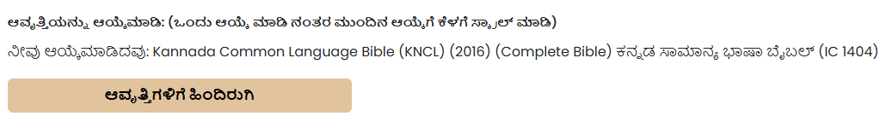
ಡ್ರಾಪ್ ಡೌನ್ ಪಟ್ಟಿ ಮುಚ್ಚುತ್ತದೆ ಮತ್ತು ಫಾರ್ಮ್ ನೀವು ಆಯ್ಕೆ ಮಾಡಿದ ಆವೃತ್ತಿಯನ್ನು ತೋರಿಸುತ್ತದೆ
ಬ್ಯಾಕ್ ಟು ಆವೃತ್ತಿಗಳು ಕ್ಲಿಕ್ ಮಾಡುವ ಮೂಲಕ ನಿಮ್ಮ ಆಯ್ಕೆಯನ್ನು ನೀವು ಬದಲಿಸಬಹುದು
  ನೀವು ಉಳಿದ ಫಾರ್ಮ್ ಅನ್ನು ಭರ್ತಿ ಮಾಡಿದ ನಂತರ ನೀವು ಇದನ್ನು ಮಾಡಿದರೆ, ನೀವು ಮತ್ತೆ ಫಾರ್ಮ್ ಅನ್ನು ಭರ್ತಿ ಮಾಡಬೇಕಾಗುತ್ತದೆ

Slide 20
ಥೀಮ್ ಗಳು
ವಿಷಯವಿಷಯಗಳು ಶಾಸ್ತ್ರವಚನಗಳನ್ನು ಓದಲು ಬೇರೆ ಬೇರೆ ವಿಧಗಳನ್ನು ಒದಗಿಸುತ್ತವೆ
  ಕೆಲವು ಥೀಮ್ ಗಳು ಓದುವ ಕ್ರಮವನ್ನು ಒದಗಿಸುತ್ತವೆ
    ಉದಾಹರಣೆಗಳು:
      ಸ್ಟ್ರೈಟ್ (ಜೆನೆಸಿಸ್ ಟು ರಿವಿಲೇಷನ್)
      ಕಾಲಾನುಕ್ರಮದ ಕ್ರಮ
  ಇತರ ವಿಷಯಗಳು, ನೀವು ಒಂದು ಏಕ ವಿಚಾರದ ಮೇಲೆ ಗಮನವನ್ನು ಕೇಂದ್ರೀಕರಿಸುವಂತೆ ಮಾಡುತ್ತವೆ ಇಲ್ಲವೆ ಶಾಸ್ತ್ರವಚನಗಳನ್ನು ಕೆಲವು ಅರ್ಥಪೂರ್ಣ ರೀತಿಯಲ್ಲಿ ಪ್ರಸ್ತುತಪಡಿಸುತ್ತವೆ
    ಉದಾಹರಣೆಗಳು:
      ಪ್ರಕಾರ ಆಧಾರಿತ
      M'Cheyne
  ಕೆಲವು ವಿಷಯಗಳು ನೀವು ಒಂದೇ ಪುಸ್ತಕ ಅಥವಾ ಪುಸ್ತಕಗಳ ಆಯ್ಕೆಯ ಮೇಲೆ ಕೇಂದ್ರೀಕರಿಸುತ್ತೀರಿ
    ಉದಾಹರಣೆಗಳು:
      1 ಪುಸ್ತಕ ಡೀಪ್ ಡೈವ್
      ಅಪೊಸ್ತಲರು ಮತ್ತು ಪೌಲ್
ಮೆನುವಿನ ಮೂಲಕ ಪ್ರವೇಶಿಸಲಾದ ಓದುವ ಯೋಜನೆಗಳ ಪುಟದಲ್ಲಿ ಎಲ್ಲಾ ವಿಷಯಗಳನ್ನು ವಿವರವಾಗಿ ವಿವರಿಸಲಾಗಿದೆ
ನಿಮಗೆ ಅತ್ಯುತ್ತಮವಾಗಿ ಕೆಲಸ ಮಾಡುವ ಥೀಮ್ ಅನ್ನು ಅನ್ವೇಷಿಸಿ

Slide 21
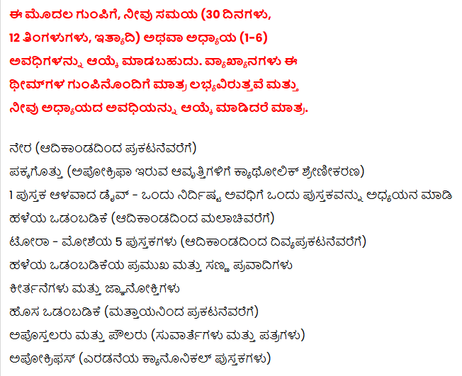
ಥೀಮ್ ಗಳು ಮುಂದುವರೆದಿವೆ
ಅವಧಿಯ ನಮ್ಯತೆ (ಓದುವ ಸಮಯದ ಉದ್ದ) ಮತ್ತು ಆವರ್ತನ (ನೀವು ವಾರದಲ್ಲಿ ಎಷ್ಟು ದಿನಗಳು ಓದುತ್ತೀರಿ) ಆಧಾರದ ಮೇಲೆ ಥೀಮ್ ಗಳನ್ನು ನಾಲ್ಕು ಗುಂಪುಗಳಾಗಿ ವಿಂಗಡಿಸಲಾಗಿದೆ.
  ಗುಂಪು 1 - ಈ ಮೊದಲ ಗುಂಪಿಗಾಗಿ, ನೀವು ಸಮಯ (30 ದಿನಗಳು, 12 ತಿಂಗಳುಗಳು, ಇತ್ಯಾದಿ) ಅಥವಾ ದಿನಕ್ಕೆ 1-6 ಅಧ್ಯಾಯಗಳನ್ನು ಓದುವ ದಿನದ ಅವಧಿಗಳನ್ನು ಆಯ್ಕೆ ಮಾಡಬಹುದು
ಈ ಥೀಮ್ ಗಳ ಗುಂಪಿನೊಂದಿಗೆ ಮಾತ್ರ ವ್ಯಾಖ್ಯಾನಗಳು ಲಭ್ಯವಿರುತ್ತವೆ ಮತ್ತು ನೀವು ಅಧ್ಯಾಯದ ಅವಧಿಯನ್ನು ಆಯ್ಕೆ ಮಾಡಿದರೆ ಮಾತ್ರ.

Slide 22
ಥೀಮ್ ಗಳು ಮುಂದುವರೆದಿವೆ
ಗುಂಪು 2 - ಎರಡನೇ ಗುಂಪಿಗೆ, ಸಮಯ (30 ದಿನಗಳು, 12 ತಿಂಗಳುಗಳು, ಇತ್ಯಾದಿ) ಅವಧಿಗಳನ್ನು ಮಾತ್ರ ಅನುಮತಿಸಲಾಗಿದೆ.
  ಅಧ್ಯಾಯದ ಅವಧಿಗಳು ಬೂದು ಬಣ್ಣದಲ್ಲಿರುತ್ತವೆ ಮತ್ತು ಆಯ್ಕೆ ಮಾಡಲಾಗುವುದಿಲ್ಲ.
ಈ ಗುಂಪಿನಲ್ಲಿ ವ್ಯಾಖ್ಯಾನಗಳು ಲಭ್ಯವಿಲ್ಲ

Slide 23
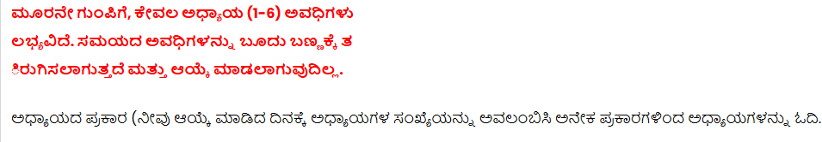
ಥೀಮ್ ಗಳು ಮುಂದುವರೆದಿವೆ
ಗುಂಪು 3 - ಮೂರನೇ ಗುಂಪಿಗೆ, ಕೇವಲ 1-6 ಅಧ್ಯಾಯದ ಅವಧಿಗಳು ಮಾತ್ರ ಲಭ್ಯವಿರುತ್ತವೆ.
  ಸಮಯದ ಅವಧಿಗಳು ಬೂದು ಬಣ್ಣದಲ್ಲಿರುತ್ತವೆ ಮತ್ತು ಆಯ್ಕೆ ಮಾಡಲಾಗುವುದಿಲ್ಲ.
ಈ ಗುಂಪಿನಲ್ಲಿ ವ್ಯಾಖ್ಯಾನಗಳು ಲಭ್ಯವಿಲ್ಲ

Slide 24
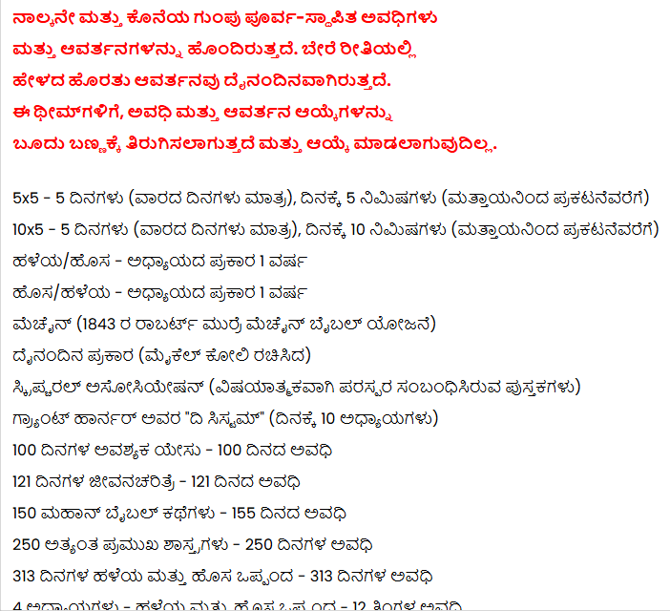
ಥೀಮ್ ಗಳು ಮುಂದುವರೆದಿವೆ
ಗುಂಪು 4 - ನಾಲ್ಕನೇ ಮತ್ತು ಕೊನೆಯ ಗುಂಪು ಪೂರ್ವ-ಸ್ಥಾಪಿತ ಅವಧಿಗಳು ಮತ್ತು ಆವರ್ತನಗಳನ್ನು ಹೊಂದಿದೆ.
  ಈ ಥೀಮ್ ಗಳು ಬೇರೆ ರೀತಿಯಲ್ಲಿ ಹೇಳದ ಹೊರತು ಪ್ರತಿದಿನದ ಆವರ್ತನವನ್ನು ಹೊಂದಿರುತ್ತವೆ.
  ಈ ಥೀಮ್ ಗಳಿಗಾಗಿ, ಅವಧಿ ಮತ್ತು ಆವರ್ತನ ಆಯ್ಕೆಗಳು ಬೂದು ಬಣ್ಣದಲ್ಲಿರುತ್ತವೆ ಮತ್ತು ಆಯ್ಕೆ ಮಾಡಲಾಗುವುದಿಲ್ಲ.
ಇದು ಕೇವಲ ಭಾಗಶಃ ಪಟ್ಟಿ
ಈ ಗುಂಪಿನಲ್ಲಿ ವ್ಯಾಖ್ಯಾನಗಳು ಲಭ್ಯವಿಲ್ಲ

Slide 25
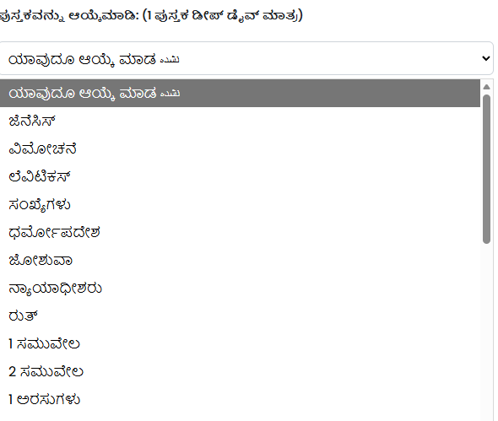
ನೀವು 1 ಬುಕ್ ಡೀಪ್ ಡೈವ್ ಥೀಮ್ ಅನ್ನು ಆರಿಸಿದರೆ, ಪುಸ್ತಕವನ್ನು ಆಯ್ಕೆ ಮಾಡಿ. ಇಲ್ಲದಿದ್ದರೆ, ಈ ಆಯ್ಕೆಯನ್ನು ಲಾಕ್ ಮಾಡಲಾಗುತ್ತದೆ
ಅಪೋಕ್ರಿಫಲ್ ಪುಸ್ತಕಗಳನ್ನು ಪಟ್ಟಿಯಲ್ಲಿ ಸೇರಿಸಲಾಗಿಲ್ಲ. ಪ್ರಕಟಣೆಯ ಮೂಲಕ ಆದಿಕಾಂಡ ಮಾತ್ರ
ಕೇವಲ ಒಂದು ಪುಸ್ತಕವನ್ನು ಮಾತ್ರ ಆಯ್ಕೆ ಮಾಡಬಹುದು
ಲಭ್ಯವಿರುವ ಪುಸ್ತಕಗಳು ನಿಮ್ಮ ಆವೃತ್ತಿಯನ್ನು ಅವಲಂಬಿಸಿರುತ್ತವೆ
  ಪ್ರತಿ ಆವೃತ್ತಿಯಲ್ಲಿ ಲಭ್ಯವಿರುವ ಪುಸ್ತಕಗಳನ್ನು ತಿಳಿಯಲು ಪರದೆಯು ಸಾಕಷ್ಟು ಸ್ಮಾರ್ಟ್ ಆಗಿಲ್ಲ.
  ನೀವು ಆಯ್ಕೆ ಮಾಡುವ ಆವೃತ್ತಿಯಲ್ಲಿ ಲಭ್ಯವಿರುವ ಪುಸ್ತಕವನ್ನು ಆಯ್ಕೆ ಮಾಡುವುದು ನಿಮಗೆ ಬಿಟ್ಟದ್ದು
    ಆದ್ದರಿಂದ ಉದಾಹರಣೆಗೆ, ನೀವು ಹೊಸ ಒಡಂಬಡಿಕೆಯ ಮಾತ್ರ ಆವೃತ್ತಿಯನ್ನು ಆರಿಸಿದರೆ, ಇಲ್ಲಿ ಆದಿಕಾಂಡವನ್ನು ಆಯ್ಕೆ ಮಾಡಬೇಡಿ

Slide 26
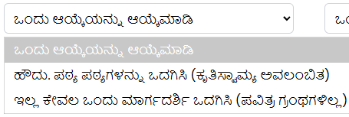
ಶಾಸ್ತ್ರವಚನಗಳನ್ನು ಸೇರಿಸಿ
ಈ ಆಯ್ಕೆಯು ಹಕ್ಕುಸ್ವಾಮ್ಯವಿಲ್ಲದ ಆವೃತ್ತಿಗಳಿಗೆ ಮಾತ್ರ ಲಭ್ಯವಿದೆ
ಇವುಗಳ ನಡುವೆ ಆಯ್ಕೆಮಾಡಿ
  ಹೌದು. ಧರ್ಮಗ್ರಂಥಗಳನ್ನು ಒದಗಿಸಿ - ನಿಮ್ಮ ಓದುವ ಯೋಜನೆಯಲ್ಲಿ ಧರ್ಮಗ್ರಂಥಗಳನ್ನು ಸೇರಿಸಿ
  ಇಲ್ಲ. ಮಾರ್ಗದರ್ಶಿಯನ್ನು ಮಾತ್ರ ಒದಗಿಸಿ - ಧರ್ಮಗ್ರಂಥಗಳನ್ನು ಸೇರಿಸಬೇಡಿ
    ಈ ಆಯ್ಕೆಯು ದೈನಂದಿನ ಶೀರ್ಷಿಕೆಗಳನ್ನು ಮಾತ್ರ ಒಳಗೊಂಡಿದೆ (ಪಿಡಿಎಫ್ ಚಾರ್ಟ್ ಸ್ವರೂಪದಲ್ಲಿ ಲಭ್ಯವಿದೆ)
    ಈ ಆಯ್ಕೆಯು ತಮ್ಮದೇ ಆದ ಹಾರ್ಡ್ ಕಾಪಿ ಬೈಬಲ್ ಅನ್ನು ಬಳಸಲು ಬಯಸುವವರಿಗೆ ಅಥವಾ ಪ್ರಸ್ತುತ ಕೃತಿಸ್ವಾಮ್ಯದ ಅಡಿಯಲ್ಲಿ ಬೈಬಲ್ ಆವೃತ್ತಿಗಳಿಗೆ

Slide 27
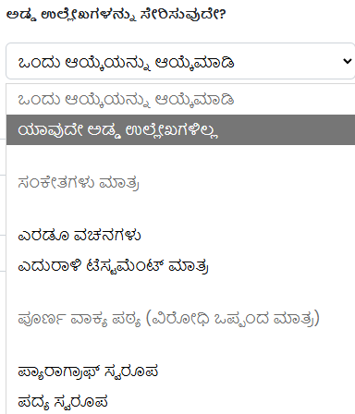
ಐಚ್ಛಿಕವಾಗಿ ಅಡ್ಡ ಉಲ್ಲೇಖಗಳನ್ನು ಸೇರಿಸಲು ಆಯ್ಕೆ ಮಾಡಿ
ಉದಾಹರಣೆಗಳಿಗಾಗಿ ಈ ಕೆಳಗಿನ ಪುಟಗಳನ್ನು ನೋಡಿ
ಸಂಕ್ಷಿಪ್ತ ಪದಗಳು ಮತ್ತು ಶಾಸ್ತ್ರೀಯ ಅಡ್ಡ ಉಲ್ಲೇಖಗಳ ನಡುವೆ ಆಯ್ಕೆಮಾಡಿ
  ಪೂರ್ಣ ಪದ್ಯ ಪಠ್ಯಕ್ಕಾಗಿ, WBP ಹಳೆಯ ಒಡಂಬಡಿಕೆಯ ಪದ್ಯಗಳಿಗೆ ಹೊಸ ಒಡಂಬಡಿಕೆಯ ಉಲ್ಲೇಖಗಳನ್ನು ನೀಡುತ್ತದೆ ಮತ್ತು ಪ್ರತಿಯಾಗಿ.
  ಸಂಕ್ಷಿಪ್ತ ರೂಪಗಳಿಗಾಗಿ, WBP ಹಳೆಯ ಒಡಂಬಡಿಕೆಯ ಪದ್ಯಗಳಿಗೆ ಎಲ್ಲಾ ಅಡ್ಡ-ಉಲ್ಲೇಖಗಳು ಅಥವಾ ಹೊಸ ಒಡಂಬಡಿಕೆಯ ಉಲ್ಲೇಖಗಳನ್ನು ನೀಡುತ್ತದೆ ಮತ್ತು ಇದಕ್ಕೆ ವಿರುದ್ಧವಾಗಿ.
ಹಕ್ಕುಸ್ವಾಮ್ಯ ಆವೃತ್ತಿಗಳಿಗೆ ಅಡ್ಡ ಉಲ್ಲೇಖಗಳು ಲಭ್ಯವಿಲ್ಲ.
ಶಾಸ್ತ್ರಗಳನ್ನು ಸೇರಿಸಿ ಹೌದು ಆಗಿರಬೇಕು.
ನೀವು ಅಡ್ಡ ಉಲ್ಲೇಖಗಳನ್ನು ಹೊಂದಲು ಆರಿಸಿದರೆ, ಪ್ಯಾರಾಗ್ರಾಫ್ / ಪದ್ಯ ಆಯ್ಕೆಯನ್ನು ಲಾಕ್ ಮಾಡಲಾಗುತ್ತದೆ
  ಪದ್ಯ ಸ್ವರೂಪದೊಂದಿಗೆ ಮಾತ್ರ ಕಾರ್ಯನಿರ್ವಹಿಸುತ್ತದೆ.
ಗೂಗಲ್ ಎಐ - ಬೈಬಲ್ ಅಡ್ಡ-ಉಲ್ಲೇಖವು ಓದುಗರನ್ನು ಬೈಬಲ್ ನ ಮತ್ತೊಂದು ಪದ್ಯ ಅಥವಾ ಭಾಗಕ್ಕೆ ಸಂಬಂಧಿತ ಥೀಮ್, ಪದ ಅಥವಾ ಕಲ್ಪನೆಯೊಂದಿಗೆ ನಿರ್ದೇಶಿಸುವ ಟಿಪ್ಪಣಿಯಾಗಿದೆ, ಇದು ಧರ್ಮಗ್ರಂಥದ ವಿವಿಧ ಭಾಗಗಳನ್ನು ಸಂಪರ್ಕಿಸಲು ಮತ್ತು ತಿಳುವಳಿಕೆಯನ್ನು ಹೆಚ್ಚಿಸಲು ಸಹಾಯ ಮಾಡುತ್ತದೆ. ಈ ಉಲ್ಲೇಖಗಳು ಸಂಬಂಧಿತ ಪರಿಕಲ್ಪನೆಗಳು, ಭವಿಷ್ಯವಾಣಿಗಳು ಮತ್ತು ಘಟನೆಗಳನ್ನು ಲಿಂಕ್ ಮಾಡುತ್ತವೆ, ಒಂದು ಭಾಗವು ಇನ್ನೊಂದರ ಮೇಲೆ ಬೆಳಕು ಚೆಲ್ಲಲು ಅನುವು ಮಾಡಿಕೊಡುತ್ತದೆ.

Slide 28


ಅಡ್ಡ ಉಲ್ಲೇಖವನ್ನು ಸೇರಿಸಿ - ಸಂಕ್ಷಿಪ್ತ ಉದಾಹರಣೆಗಳು
ಉದಾಹರಣೆ 1 - ಎಲ್ಲಾ ಸಂಕ್ಷಿಪ್ತ ರೂಪಗಳು. ಈ ಉದಾಹರಣೆಯಲ್ಲಿ, ಹಳೆಯ ಒಡಂಬಡಿಕೆ ಮತ್ತು ಹೊಸ ಒಡಂಬಡಿಕೆಯ ಉಲ್ಲೇಖಗಳಿವೆ
ಉದಾಹರಣೆ 2 - ವಿರುದ್ಧ ಒಡಂಬಡಿಕೆಗೆ ಮಾತ್ರ ಸಂಕ್ಷಿಪ್ತ ರೂಪ. ಈ ಉದಾಹರಣೆಯಲ್ಲಿ, ಹಳೆಯ ಒಡಂಬಡಿಕೆಯ ಉಲ್ಲೇಖಗಳು ಮಾತ್ರ ಇವೆ

Slide 29


ಅಡ್ಡ ಉಲ್ಲೇಖವನ್ನು ಸೇರಿಸಿ - ಪೂರ್ಣ ಪಠ್ಯ ಉದಾಹರಣೆಗಳು
ಉದಾಹರಣೆ 3 - ಪೂರ್ಣ ಪದ್ಯ ಅಡ್ಡ ಉಲ್ಲೇಖಗಳು. ಈ ಉದಾಹರಣೆಯಲ್ಲಿ, ಪ್ಯಾರಾಗ್ರಾಫ್ ಸ್ವರೂಪದಲ್ಲಿ ಹಳೆಯ ಒಡಂಬಡಿಕೆಯ ಉಲ್ಲೇಖಗಳು ಮಾತ್ರ ಇವೆ
ಉದಾಹರಣೆ 4 - ಪೂರ್ಣ ಪದ್ಯ ಅಡ್ಡ ಉಲ್ಲೇಖಗಳು. ಈ ಉದಾಹರಣೆಯಲ್ಲಿ, ಪದ್ಯ ಸ್ವರೂಪದಲ್ಲಿ ಹಳೆಯ ಒಡಂಬಡಿಕೆಯ ಉಲ್ಲೇಖಗಳು ಮಾತ್ರ ಇವೆ

Slide 30
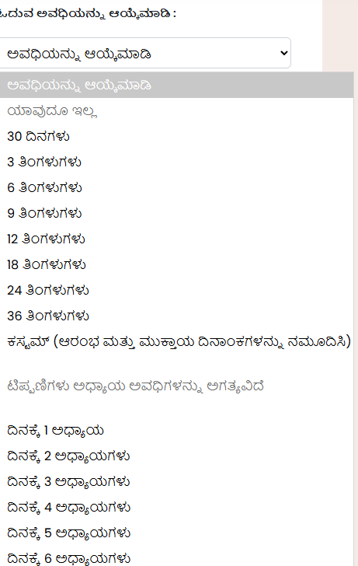
ಓದುವ ಅವಧಿ
ಸಮಯ ಮತ್ತು ಅಧ್ಯಾಯದ ಅವಧಿಗಳ ನಡುವೆ ಆಯ್ಕೆ ಮಾಡಿ
  30 ದಿನಗಳು ಅಥವಾ 3 ವರ್ಷಗಳವರೆಗೆ ಆಯ್ಕೆ ಮಾಡಿ.
  ಅಥವಾ ದಿನಕ್ಕೆ 1-6 ಅಧ್ಯಾಯಗಳಿಂದ ಆಯ್ಕೆ ಮಾಡಿ
    ಅಧ್ಯಾಯಗಳ ಅವಧಿಯು ನೀವು ಆಯ್ಕೆ ಮಾಡುವ ಅನುವಾದದ ಮೇಲೆ ಅವಲಂಬಿತವಾಗಿರುತ್ತದೆ. ಸರಾಸರಿ 66 ಪುಸ್ತಕ ಬೈಬಲ್ ನಲ್ಲಿ 1189 ಅಧ್ಯಾಯಗಳಿವೆ
      ದಿನಕ್ಕೆ 1 ಅಧ್ಯಾಯ = 1189 ದಿನಗಳು = 3.27 ವರ್ಷಗಳು (3 ವರ್ಷಗಳು, 3 ತಿಂಗಳುಗಳು)
      ದಿನಕ್ಕೆ 2 ಅಧ್ಯಾಯಗಳು = 595 ದಿನಗಳು = 1.63 ವರ್ಷಗಳು (1 ವರ್ಷ, 7 1/2 ತಿಂಗಳುಗಳು)
      ದಿನಕ್ಕೆ 3 ಅಧ್ಯಾಯಗಳು = 396 ದಿನಗಳು = 1.1 ವರ್ಷಗಳು (1 ವರ್ಷ, 1 ತಿಂಗಳು)
      ದಿನಕ್ಕೆ 4 ಅಧ್ಯಾಯಗಳು = 297 ದಿನಗಳು = 0.81 ವರ್ಷಗಳು (10 ತಿಂಗಳುಗಳು)
      ದಿನಕ್ಕೆ 5 ಅಧ್ಯಾಯಗಳು = 237 ದಿನಗಳು = 0.65 ವರ್ಷಗಳು (8 ತಿಂಗಳುಗಳು)
      ದಿನಕ್ಕೆ 6 ಅಧ್ಯಾಯಗಳು = 198 ದಿನಗಳು = 0.54 ವರ್ಷಗಳು (6 1/2 ತಿಂಗಳುಗಳು)
  ಅಥವಾ ನಿಮ್ಮ ಸ್ವಂತ ಪ್ರಾರಂಭ ಮತ್ತು ಮುಕ್ತಾಯದ ದಿನಾಂಕವನ್ನು ಆಯ್ಕೆ ಮಾಡಲು ನೀವು ಬಯಸಿದರೆ ಕಸ್ಟಮ್ ಆಯ್ಕೆ ಮಾಡಿ
  ವ್ಯಾಖ್ಯಾನಗಳು ಅಧ್ಯಾಯದ ಅವಧಿಗಳೊಂದಿಗೆ ಮಾತ್ರ ಲಭ್ಯವಿರುತ್ತವೆ
  ಸಂಭಾವ್ಯ ಅವಧಿ ಆಯ್ಕೆಗಳು ನೀವು ಆಯ್ಕೆ ಮಾಡಿದ ಥೀಮ್ ಮೇಲೆ ಅವಲಂಬಿತವಾಗಿರುತ್ತದೆ

Slide 31
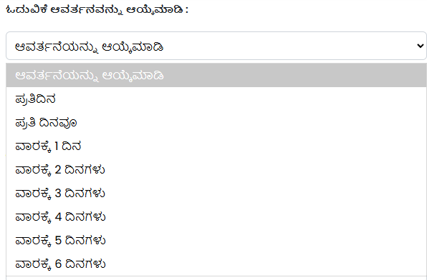
ಓದುವ ಆವರ್ತನವನ್ನು ಆಯ್ಕೆಮಾಡಿ
ಇದರಿಂದ ಆಯ್ಕೆಮಾಡಿ:
  ಪ್ರತಿ ದಿನ
  ಪ್ರತಿ ಇತರ ದಿನ
  ವಾರಕ್ಕೆ 1-6 ದಿನಗಳು
    ಇವು ಸತತ ದಿನಗಳಾಗಿರುತ್ತವೆ
      ನೀವು ವಾರಕ್ಕೆ3ದಿನಗಳನ್ನು ಆರಿಸಿದರೆ, ನೀವು ಸತತ ಮೂರು ದಿನಗಳವರೆಗೆ ಓದುತ್ತೀರಿ ಮತ್ತು 4 ದಿನಗಳ ರಜೆಯನ್ನು ಹೊಂದಿರುತ್ತೀರಿ

Slide 32
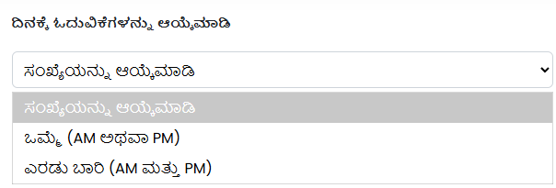
ಪ್ರತಿ ದಿನ ರೀಡಿಂಗ್ ಗಳನ್ನು ಆಯ್ಕೆ ಮಾಡಿ
ಇದರಿಂದ ಆಯ್ಕೆಮಾಡಿ:
  ದಿನಕ್ಕೆ ಒಮ್ಮೆ (ಬೆಳಿಗ್ಗೆ ಅಥವಾ ಮಧ್ಯಾಹ್ನ)
  ದಿನಕ್ಕೆ ಎರಡು ಬಾರಿ (ಬೆಳಿಗ್ಗೆ ಮತ್ತು ಮಧ್ಯಾಹ್ನ)
    ದೈನಂದಿನ ರೀಡಿಂಗ್ ಗಳನ್ನು AM ಮತ್ತು PM ನಡುವೆ ಸಮಾನವಾಗಿ ವಿಂಗಡಿಸಲಾಗುತ್ತದೆ

Slide 33
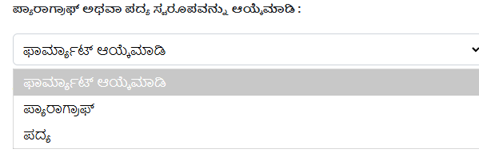


ಪ್ಯಾರಾಗ್ರಾಫ್ ಅಥವಾ ಪದ್ಯ ಸ್ವರೂಪವನ್ನು ಆಯ್ಕೆಮಾಡಿ
ಪ್ಯಾರಾಗ್ರಾಫ್ ಉದಾಹರಣೆ
ಪದ್ಯ ಉದಾಹರಣೆ
ನೀವು ಅಡ್ಡ ಉಲ್ಲೇಖಗಳನ್ನು ಹೊಂದಲು ಆರಿಸಿದರೆ, ಪದ್ಯ ಸ್ವರೂಪವನ್ನು ಸ್ವಯಂಚಾಲಿತವಾಗಿ ಆಯ್ಕೆ ಮಾಡಲಾಗುತ್ತದೆ

Slide 34

ವ್ಯಾಖ್ಯಾನವನ್ನು ಸೇರಿಸಿ - ನಿಮ್ಮ ಯೋಜನೆಯೊಂದಿಗೆ ಸೇರಿಸಲು ಅಧ್ಯಾಯದ ವ್ಯಾಖ್ಯಾನವನ್ನು ಆಯ್ಕೆ ಮಾಡಿ.
ವ್ಯಾಖ್ಯಾನಗಳನ್ನು ಭಾಷೆಯಿಂದ ವರ್ಣಮಾಲೆಯ ಪ್ರಕಾರ ವರ್ಗೀಕರಿಸಲಾಗಿದೆ
15 ಭಾಷೆಗಳಲ್ಲಿ 155 ವ್ಯಾಖ್ಯಾನಗಳಿಂದ ಆಯ್ಕೆ ಮಾಡಿ
  ಇದು ಐಚ್ಛಿಕವಾಗಿದೆ. ನೀವು ವ್ಯಾಖ್ಯಾನವನ್ನು ಬಯಸದಿದ್ದರೆ, ಯಾವುದೂ ಇಲ್ಲ ಎಂದು ಬಿಡಿ
ಅಧ್ಯಾಯದಿಂದ ಅಧ್ಯಾಯದ ವ್ಯಾಖ್ಯಾನಗಳು ಥೀಮ್ ಗಳ ಮೊದಲ ಗುಂಪಿನೊಂದಿಗೆ ಮಾತ್ರ ಲಭ್ಯವಿರುತ್ತವೆ ಮತ್ತು ನೀವು ಅಧ್ಯಾಯದ ಅವಧಿಯನ್ನು ಆರಿಸಿದರೆ ಮಾತ್ರ

Slide 35
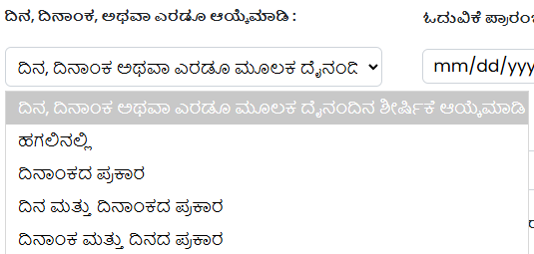
ದಿನ, ದಿನಾಂಕ, ಅಥವಾ ಎರಡನ್ನೂ ಆಯ್ಕೆ ಮಾಡಿ
ದಿನದ ಮೂಲಕ - ಉದಾಹರಣೆ - ದಿನ 1, ದಿನ 2, ಇತ್ಯಾದಿ.
ದಿನಾಂಕದ ಮೂಲಕ - ಉದಾಹರಣೆ - ಜನವರಿ 1, ಜನವರಿ 2, ಇತ್ಯಾದಿ.
ದಿನ ಮತ್ತು ದಿನಾಂಕದ ಮೂಲಕ - ಹೆಡರ್ ಎರಡನ್ನೂ ಮೊದಲು ದಿನದೊಂದಿಗೆ ತೋರಿಸುತ್ತದೆ
ದಿನಾಂಕ ಮತ್ತು ದಿನದ ಮೂಲಕ - ಶೀರ್ಷಿಕೆಯು ಮೊದಲು ದಿನಾಂಕದೊಂದಿಗೆ ಎರಡನ್ನೂ ತೋರಿಸುತ್ತದೆ

Slide 36
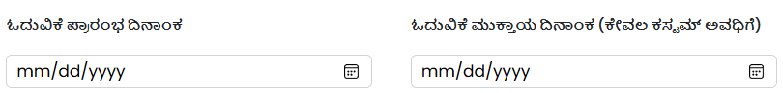


ಓದುವ ಪ್ರಾರಂಭದ ದಿನಾಂಕವನ್ನು ಆಯ್ಕೆ ಮಾಡಲು ಕ್ಯಾಲೆಂಡರ್ ಮೇಲೆ ಕ್ಲಿಕ್ ಮಾಡಿ. ನೀವು ಕಸ್ಟಮ್ ಅವಧಿಯನ್ನು ಆರಿಸಿದರೆ, ಓದುವ ಮುಕ್ತಾಯದ ದಿನಾಂಕವನ್ನು ಆರಿಸಿ
ನೀವು ದಿನದ ಶೀರ್ಷಿಕೆಯನ್ನು ಆರಿಸಿದರೂ ಸಹ ಪ್ರಾರಂಭದ ದಿನಾಂಕ ಕಡ್ಡಾಯವಾಗಿದೆ
ನೀವು ಕಸ್ಟಮ್ ಅವಧಿಯನ್ನು ಆರಿಸಿದರೆ ಮಾತ್ರ ಮೌಲ್ಯವನ್ನು ನಮೂದಿಸಿ
ಅವಧಿ ಡ್ರಾಪ್ ಡೌನ್ ನಲ್ಲಿ ನೀವು ಕಸ್ಟಮ್ ಅವಧಿಯನ್ನು ಆಯ್ಕೆ ಮಾಡದ ಹೊರತು ರೀಡಿಂಗ್ ಎಂಡ್ ದಿನಾಂಕವನ್ನು ಆಯ್ಕೆ ಮಾಡಲಾಗುವುದಿಲ್ಲ

Slide 37
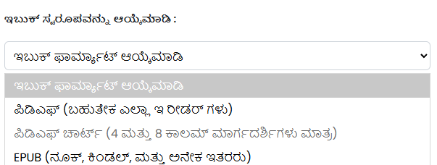
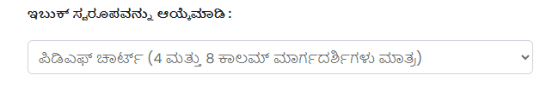
ಇಬುಕ್ ಸ್ವರೂಪವನ್ನು ಆಯ್ಕೆಮಾಡಿ
ನೀವು ಧರ್ಮಗ್ರಂಥಗಳನ್ನು ಸೇರಿಸಿದರೆ, ಪಿಡಿಎಫ್ ಮತ್ತು ಇಪಬ್ ನಡುವೆ ಆಯ್ಕೆ ಮಾಡಿ
ನಿಮ್ಮ ಆವೃತ್ತಿಯು ಹಕ್ಕುಸ್ವಾಮ್ಯವನ್ನು ಹೊಂದಿದ್ದರೆ ಅಥವಾ ನೀವು ಮಾರ್ಗದರ್ಶಿಯನ್ನು ಆಯ್ಕೆ ಮಾಡಿದ್ದರೆ, ಈ ಆಯ್ಕೆಯು ಪಿಡಿಎಫ್ ಚಾರ್ಟ್ ಡೀಫಾಲ್ಟ್ ಆಗಿರುವುದರಿಂದ ಲಾಕ್ ಆಗುತ್ತದೆ
ಶಾಸ್ತ್ರವಚನಗಳನ್ನು ಸೇರಿಸಿದರೆ ಮಾತ್ರ ಆಯ್ಕೆ ಮಾಡಬಹುದು ಹೌದು
ನಿಮ್ಮ ಆಯ್ಕೆಯು ನೀವು ಬಳಸಲು ಬಯಸುವ ಯಾವುದೇ ಇ-ರೀಡರ್ ಅನ್ನು ಅವಲಂಬಿಸಿರುತ್ತದೆ.
  ಪಿಡಿಎಫ್ - ವೆಬ್ ಬ್ರೌಸರ್ಗಳು ಮತ್ತು ಇತರ ಇ-ರೀಡರ್ಗಳು ಬಳಸುವ ಸಾರ್ವತ್ರಿಕ ಸ್ವರೂಪ
  EPUB - ಈ ಆಯ್ಕೆಯನ್ನು ಬಾರ್ನ್ಸ್ ಮತ್ತು ನೋಬಲ್ ನೂಕ್ ಅಪ್ಲಿಕೇಶನ್, ಅಮೆಜಾನ್ ಕಿಂಡಲ್ ಅಪ್ಲಿಕೇಶನ್ ಮತ್ತು ಇತರ ಇ-ರೀಡರ್ಸ್ ಅಪ್ಲಿಕೇಶನ್ ಗಳಲ್ಲಿ ಬಳಸಲಾಗುತ್ತದೆ
    ಇಪಿಯುಬಿ ಇಬುಕ್ ಫೈಲ್ ಗಾತ್ರದಲ್ಲಿ ಗಮನಾರ್ಹವಾಗಿ ಚಿಕ್ಕದಾಗಿದೆ
ಇವುಗಳಲ್ಲಿ ಒಂದನ್ನು ಮಾತ್ರ ನೀವು ಆಯ್ಕೆ ಮಾಡಬಹುದು. ನಿಮ್ಮ ಓದುವ ಯೋಜನೆಯನ್ನು ಮತ್ತೊಂದು ಸ್ವರೂಪದಲ್ಲಿ ಹೊಂದಲು ನೀವು ಬಯಸಿದರೆ (ಉದಾಹರಣೆಗೆ txt, docx, mobi, ಇತ್ಯಾದಿ) ಯಾವುದೇ ಹೆಚ್ಚುವರಿ ವಿನಂತಿಗಳನ್ನು ನಮೂದಿಸಿ ಇಲ್ಲಿ ಪಠ್ಯ ಪೆಟ್ಟಿಗೆಯಲ್ಲಿ ನಮಗೆ ತಿಳಿಸಿ ಮತ್ತು ನಾವು ಅವಕಾಶ ಕಲ್ಪಿಸಲು ಪ್ರಯತ್ನಿಸುತ್ತೇವೆ.

Slide 38
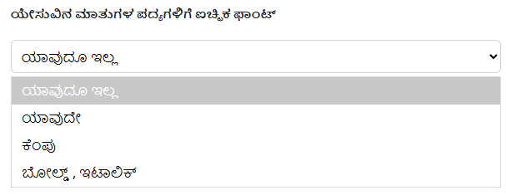
ಯೇಸು ಮಾತನಾಡುವ ಪದ್ಯಗಳಿಗೆ ಐಚ್ಛಿಕ ಫಾಂಟ್
ಯೇಸು ಮಾತನಾಡುವ ಸಂಪೂರ್ಣ ಪದ್ಯವು ಐಚ್ಛಿಕವಾಗಿ ಕೆಂಪು ಅಥವಾ ದಪ್ಪ, ಇಟಾಲಿಕ್ ಫಾಂಟ್ ನಲ್ಲಿರಬಹುದು.
  ಡೀಫಾಲ್ಟ್ ಫಾಂಟ್ ಬಳಸಲು ಈ ಆಯ್ಕೆಯನ್ನು ಬೈಪಾಸ್ ಮಾಡಿ ಅಥವಾ ಯಾವುದೂ ಇಲ್ಲ ಆಯ್ಕೆಮಾಡಿ
ನೀವು ಶಾಸ್ತ್ರಗಳನ್ನು ಸೇರಿಸಿದರೆ ಮಾತ್ರ ಈ ಆಯ್ಕೆಯು ಲಭ್ಯವಿರುತ್ತದೆ
ಐಚ್ಛಿಕ ಫಾಂಟ್ ಗಳಿಂದ ಅಡ್ಡ ಉಲ್ಲೇಖ ಪಠ್ಯವನ್ನು ಹೊರಗಿಡಲಾಗಿದೆ

Slide 39
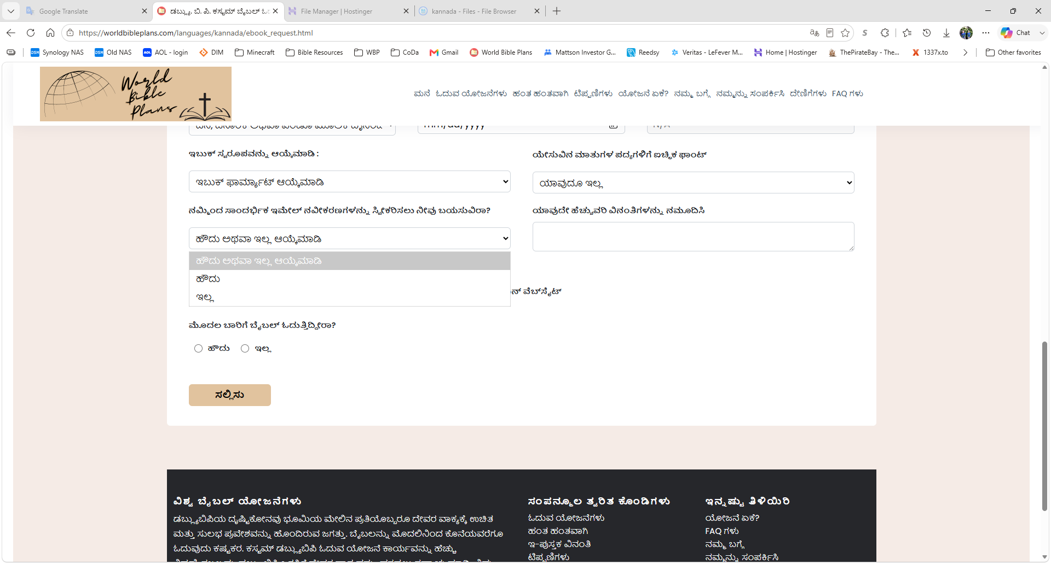
ಐಚ್ಛಿಕ: ಭವಿಷ್ಯದಲ್ಲಿ WBP ಯಿಂದ ಇಮೇಲ್ ಗಳನ್ನು ಸ್ವೀಕರಿಸದಿರಲು ನೀವು ಬಯಸಿದರೆ ಇಲ್ಲ ಆಯ್ಕೆ ಮಾಡಿ

Slide 40
ಐಚ್ಛಿಕ: ಯಾವುದೇ ಹೆಚ್ಚುವರಿ ವಿನಂತಿಗಳನ್ನು ಇಲ್ಲಿ ನಮೂದಿಸಿ
ಉಚಿತ ಫಾರ್ಮ್ ಪಠ್ಯ ಪೆಟ್ಟಿಗೆಯಲ್ಲಿ ನೀವು ಯಾವುದೇ ಹೆಚ್ಚುವರಿ ವಿನಂತಿಯನ್ನು ಮಾಡಬಹುದು.
ಉದಾಹರಣೆಗೆ, ನಿಮ್ಮ ಓದುವ ಯೋಜನೆಯನ್ನು ನೀವು ಅನೇಕ ಸ್ವರೂಪಗಳಲ್ಲಿ ಅಥವಾ ಪಟ್ಟಿ ಮಾಡಲಾದ ಸ್ವರೂಪವನ್ನು ಹೊರತುಪಡಿಸಿ ಬೇರೆ ಸ್ವರೂಪವನ್ನು ಬಯಸಬಹುದು. ನಮಗೆ ಸಾಧ್ಯವಾದರೆ ನಾವು ಯಾವುದೇ ವಿನಂತಿಯನ್ನು ಹೊಂದಿಸುತ್ತೇವೆ.
ನೀವು ಬೆರೆಸಲು ಮತ್ತು ಹೊಂದಿಸಲು ಬಯಸಬಹುದು. ಉದಾಹರಣೆಗೆ ಒಂದು ಆವೃತ್ತಿಯಿಂದ ಹಳೆಯ ಒಡಂಬಡಿಕೆಯನ್ನು ಮತ್ತು ಇನ್ನೊಂದರಿಂದ ಹೊಸ ಒಡಂಬಡಿಕೆಯನ್ನು ಆಯ್ಕೆ ಮಾಡಿ.
  ಇದನ್ನು ಹೆಚ್ಚುವರಿ ವಿನಂತಿಯ ಮೂಲಕ ಮಾಡಬಹುದು ಅಥವಾ ನಮ್ಮ ನಮ್ಮನ್ನು ಸಂಪರ್ಕಿಸಿ ಪುಟದಿಂದ ನಮಗೆ ಟಿಪ್ಪಣಿಯನ್ನು ಕಳುಹಿಸಬಹುದು
  ಈ ರೀತಿಯ ವಿನಂತಿಯನ್ನು ನಮ್ಮ ಕಡೆಯಿಂದ ಪ್ರಕ್ರಿಯೆಗೊಳಿಸಲು ಸ್ವಲ್ಪ ಸಮಯ ತೆಗೆದುಕೊಳ್ಳುತ್ತದೆ

Slide 41
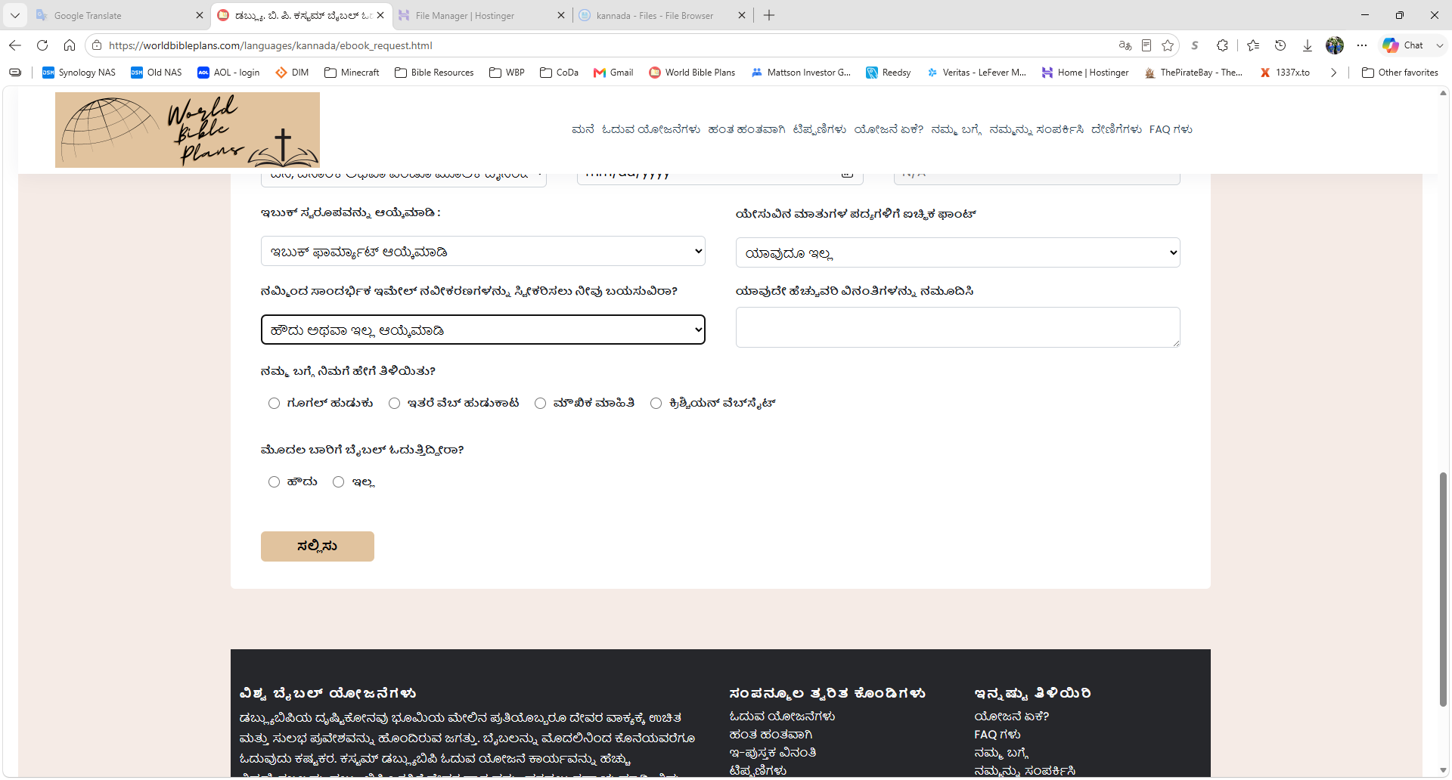
ನೀವು ನಮ್ಮ ಬಗ್ಗೆ ಹೇಗೆ ಕೇಳಿದ್ದೀರಿ ಮತ್ತು ಇದು ನೀವು ಬೈಬಲ್ ಅನ್ನು ಓದುವ ಮೊದಲ ಬಾರಿಗೆ ಎಂದು ದಯವಿಟ್ಟು ನಮಗೆ ತಿಳಿಸಿ
ಈ ಮಾಹಿತಿಯು ಸಾಧ್ಯವಾದಷ್ಟು ಜನರನ್ನು ತಲುಪಲು ನಮಗೆ ಸಹಾಯ ಮಾಡುತ್ತದೆ

Slide 42
ಸಲ್ಲಿಸು ಕ್ಲಿಕ್ ಮಾಡಿ
ಕಡ್ಡಾಯ ಆಯ್ಕೆಯನ್ನು ತಪ್ಪಿಸಿಕೊಳ್ಳದೆ ನೀವು ಫಾರ್ಮ್ ಅನ್ನು ಸಂಪೂರ್ಣವಾಗಿ ಭರ್ತಿ ಮಾಡಿದ್ದರೆ, ನಿಮ್ಮನ್ನು ದೃಢೀಕರಣ ಪುಟಕ್ಕೆ ನಿರ್ದೇಶಿಸಲಾಗುತ್ತದೆ
ನೀವು ಆಯ್ಕೆಯನ್ನು ತಪ್ಪಿಸಿಕೊಂಡರೆ, ಕ್ಷೇತ್ರವನ್ನು ಭರ್ತಿ ಮಾಡಲು ಅಥವಾ ಆಯ್ಕೆ ಮಾಡಲು ನಿಮ್ಮನ್ನು ಕೇಳಲಾಗುತ್ತದೆ.

Slide 43
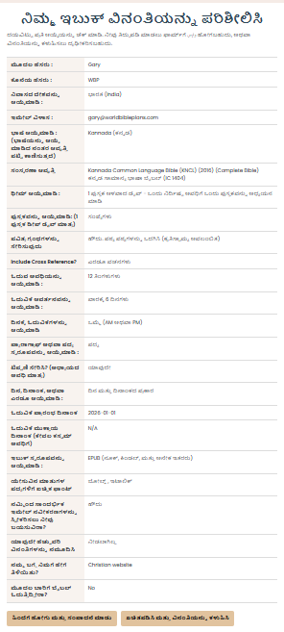
ದೃಢೀಕರಣ ಪುಟ

Slide 44
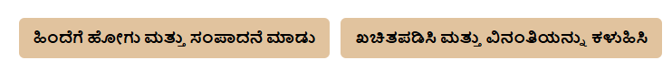
ದೃಢೀಕರಣ ಪುಟ ಮುಂದುವರೆದಿದೆ
ನಿಮ್ಮ ಆಯ್ಕೆಗಳ ಬಗ್ಗೆ ನಿಮಗೆ ತೃಪ್ತಿ ಇದ್ದರೆ, ದೃಢೀಕರಿಸಿ ಮತ್ತು ವಿನಂತಿಯನ್ನು ಕಳುಹಿಸಿ ಮೇಲೆ ಕ್ಲಿಕ್ ಮಾಡಿ
ಇಲ್ಲದಿದ್ದರೆ, ನೀವು ಹಿಂತಿರುಗಿ ಸಂಪಾದಿಸಬಹುದು

Slide 45
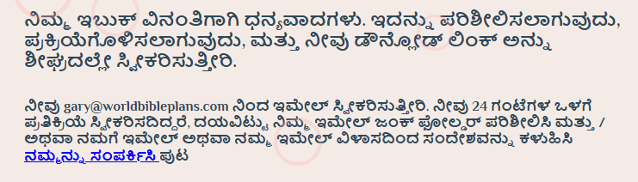
ಯಶಸ್ವಿ ಸಲ್ಲಿಕೆ ಪುಟ
ನಿಮ್ಮ ಸುರಕ್ಷಿತ ಕಳುಹಿಸುವವರ ಪಟ್ಟಿಗೆ ನೀವು gary@worldbibleplans.com ಸೇರಿಸುವುದು ಬಹಳ ಮುಖ್ಯ
  ಇಲ್ಲದಿದ್ದರೆ, ನಿಮ್ಮ ಲಗತ್ತು ಅಥವಾ ಲಿಂಕ್ ಜಂಕ್ ಅಥವಾ ಸ್ಪ್ಯಾಮ್ ಫೋಲ್ಡರ್ ನಲ್ಲಿ ಕೊನೆಗೊಳ್ಳಬಹುದು
ತಗ್ಗಿಸುವ ಸಂದರ್ಭಗಳಿಲ್ಲದಿದ್ದರೆ ವಿನಂತಿ ತಿರುಗುವ ಸಮಯವು 24 ಗಂಟೆಗಳಿಗಿಂತ ಕಡಿಮೆಯಿದೆ
  24 ಗಂಟೆಗಳ ಒಳಗೆ ನೀವು gary@worldbibleplans.com ನಿಂದ ಇಮೇಲ್ ಸ್ವೀಕರಿಸದಿದ್ದರೆ, ನಿಮ್ಮ ಜಂಕ್ ಅಥವಾ ಸ್ಪ್ಯಾಮ್ ಫೋಲ್ಡರ್ ಅನ್ನು ಪರಿಶೀಲಿಸಿ.
    ನೀವು ಇನ್ನೂ ನಮ್ಮಿಂದ ಇಮೇಲ್ ಸ್ವೀಕರಿಸದಿದ್ದರೆ, ನಮ್ಮ ನಮ್ಮನ್ನು ಸಂಪರ್ಕಿಸಿ ಪುಟದಿಂದ ನಮಗೆ ಟಿಪ್ಪಣಿಯನ್ನು ಕಳುಹಿಸಿ

